Slide 1
Город Врбове
Люсия 2.БA

Slide 2
Врбове это небольшой город, расположенный на западе Словакии, недалеко от уездного города Пьештяны

Slide 3
Во Врбове находится
единственная падающая башня в Словакии

Slide 4
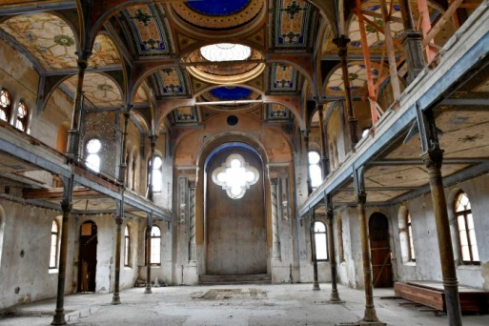
Во Врбове есть еврейская синагога 19-го века, которая сегодня приходит в упадок

Slide 5
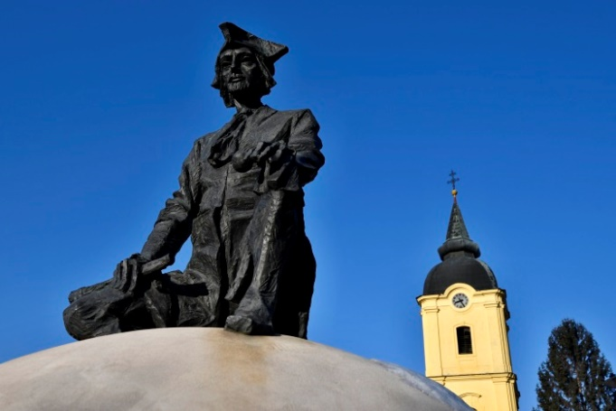
Мориц Август Бенёвский, король Мадагаскара родился во Врбове
Это его особняк и статуя на площади

Slide 6
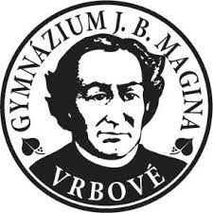
Это наша школа, названная в честь Яна Балтазара Магина, который был словацким политиком и поэтом

Slide 7
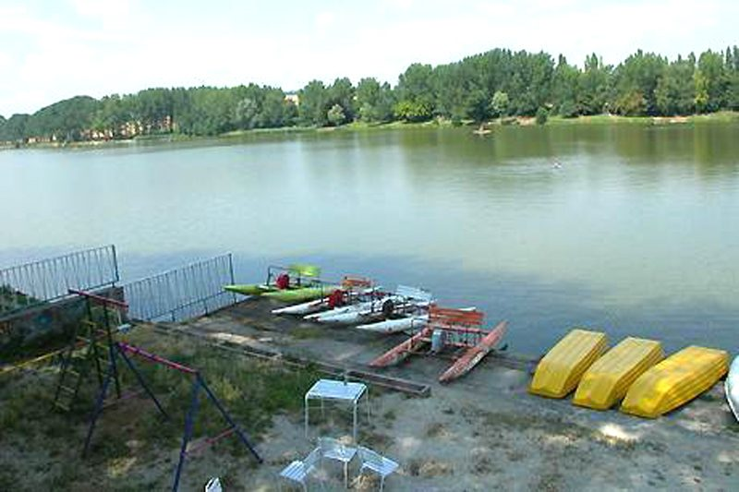
Это Черенец- водохранилище, расположенное недалеко от города Врбове. Может использоваться для купания и катания на лодках летом или ловли рыбы.

Slide 8
Спасибо за внимание

